Slide 1




Bases de datos para tu empresa publicitaria
La mejor manera de organizar tus datos

Slide 2
QUE CONTIENE LA BASE DE DATOS
1. TABLAS FACILES DE ENTENDER
2. DIFERENTES TABLAS DE ARMACENAMIENTO
3. ECHAS EN EL MEJOR SISTEMA DE DATOS
4. CREADAS ESPECIALMENTE PARA TI
5. FACIL EXPORTACION A EXCEL
6. ECHAS EN EL LENGUA SQL
7. LE AGREGAMOS LAS CASILLAS QUE NECESITES
8. FACIL EXPANSIÓN DE LAS CAPACIDADES
9. LE DAMSO SOPORTE A TUS BASES DE DATOS EN CASO DE SER NECESARIO

Slide 3



TENEMOS UNA EXTRUCTURA DE EXPORTAL DATOS DESDE CUALQUIER GESTOR DE DATOS
Podemos trasportar tus datos desde cualquier gestor sin necesidad de hacer muchos procedimientos enredados, cualquier persona puede hace resto.

Slide 4
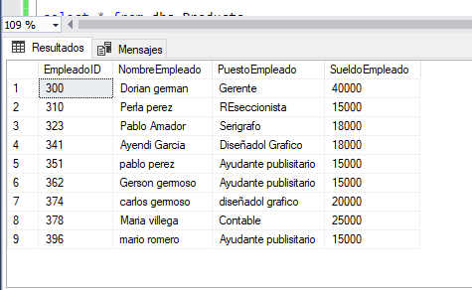
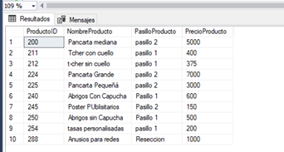
ECHAS PARA QUE TU LAS ENTIENDAS
Echas de manera sencilla para hacer tus procesos mas sencillos

Slide 5



YA LISTAS PARA TENER TUS PRODUCTOS
1. PANCARTAS DE TODOS TAMAÑOS
2. POSTER PUBLICITARIOS
3. POLOCHES CON CUELLO
4. POLOCHES SIN CUELLOS
5. ABRIGROS CON Y SIN CAPUCHA
6. CREACION DE ANUCIOS PUBLICITARIOS
7. TASA PERSONALISADAS
8. Y CUALQUIER INFORMACION ADICIONAL QUE QUIERAS AGREGAR

Slide 6
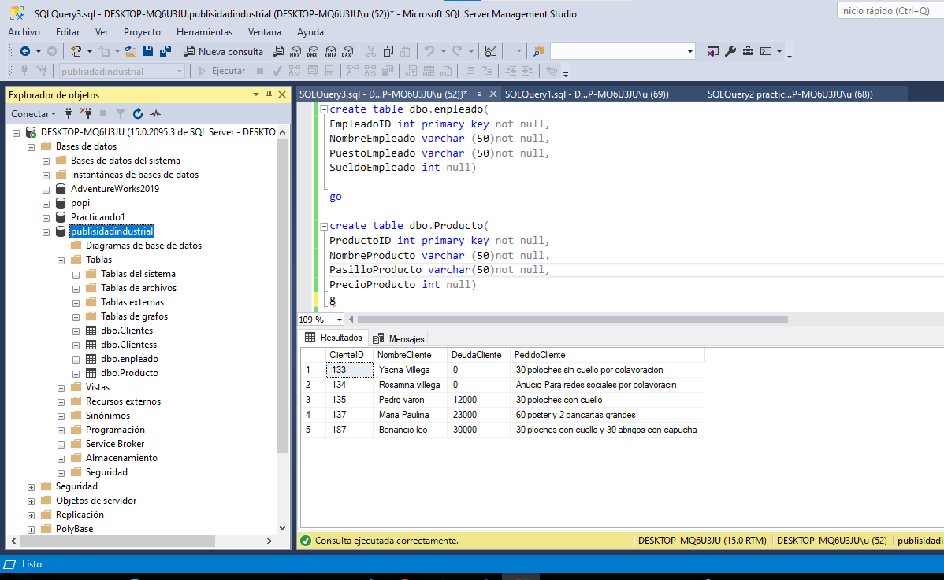
ECHAS EN EL MEJOR LENGUA DE DATOS SQL

Slide 7

EN DEFINITIVA SOMOS LA MEJOO OBCION PARA TUS BASES DE DATOS
SELECCIONNA TUS GESTORES DE DATOS CON LOS MEJORES

